Slide 1

Montagem e Manutenção de Computador I

Slide 2
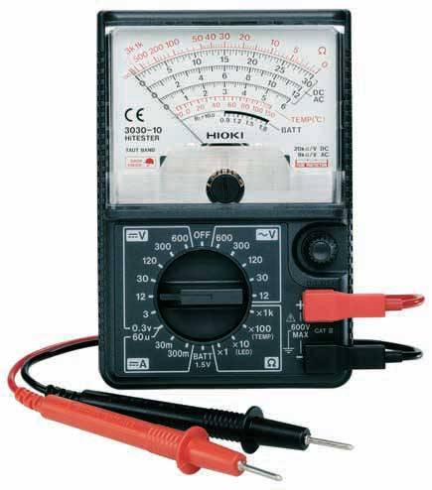
O QUE É DMM?
MULTÍMETRO
OU
MULTITESTE

Slide 3

QUAL A FUNÇÃO BÁSICA DO DMM?
É um aparelho destinado a medir e avaliar grandezas elétricas:

Slide 4
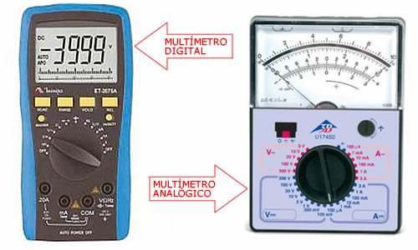
MODELOS DE DMM?

Slide 5
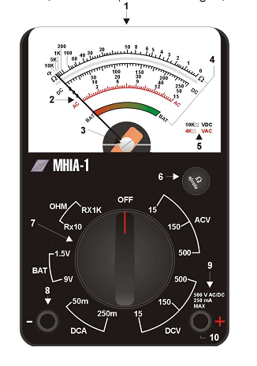
MHIA-1(multímetro hipotético analógico)
1 – GALVANÔMETRO
2 – PONTEIRO DE LEITURA
3 – PARAFUSO DE AJUSTE DA POSIÇÃO INFINITO( Α) DO PONTEIRO
4 – ESCALAS DE LEITURA
5 – INDICADOR DE ISOLAÇÃO DO MULTÍMETRO
6 – AJUSTE DE ZERO OHM
7 – CHAVE SELETORA DE ESCALA DE LEITURA
8 – PONTO DE INSTALAÇÃO DA PONTA DE PROVA PRETA( –)
9 – INDICADOR DE LIMITES MÁXIMOS DE LEITURA
10 – PONTO DE INSTALAÇÃO DA PONTA DE PROVA VERMELHA(+)

Slide 6
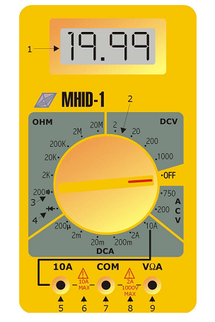
MHID-1(multímetro hipotético digital)
1 – DISPLAY DE CRISTAL LIQUIDO (LCD)
2 – CHAVE SELETORA DE ESCALA DE LEITURA
3 – POSIÇÃO DE TESTE DE CONTINUIDADE SONORO (BUZER)
4 – POSIÇÃO DE TESTE DE JUNÇÃO SEMICONDUTORA
5 – PONTO DE INSTALAÇÃO DA PONTA DE PROVA VERMELHA(+) PARA LEITURA DE CORRENTES NA POSIÇÃO 10A
6 – INDICADOR DE CORRENTE MÁXIMA DE LEITURA NA POSIÇÃO 10A
7 – PONTO DE INSTALAÇÃO DA PONTA DE PROVA PRETA(-)
8 – INDICADOR DE LIMITES MÁXIMOS DE LEITURA ALÉM DA POSIÇÃO 10A
9 – PONTO DE INSTALAÇÃO DA PONTA DE PROVA VERMELHA(+) PARA LEITURAS ALÉM DA POSIÇÃO 10A

Slide 7
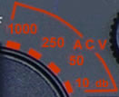
QUAL A FUNCÃO ACV?
É destinada para medições de tensões em circuitos de corrente alternada (AC).

Slide 8
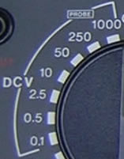
QUAL A FUNCÃO DCV?
É utilizada para a medição de tensões contínuas, podemos encontrar este tipo de tensões em pilhas, baterias, na saída de fontes AC/DC, e nos circuitos eletrônicos em geral.

Slide 9
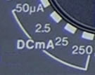
QUAL A FUNCÃO DCmA?
É utilizada para medições da corrente elétrica que percorre o circuito. Realizamos este tipo de medição em circuitos que são alimentados com tensão em corrente contínua (DC).

Slide 10
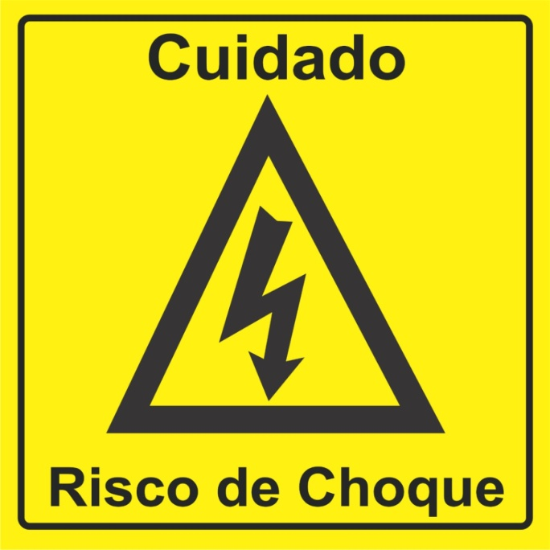

Nunca tente medir correntes acima do indicado, posicione corretamente a chave seletora de funções para evitar danos ao multímetro

Slide 11
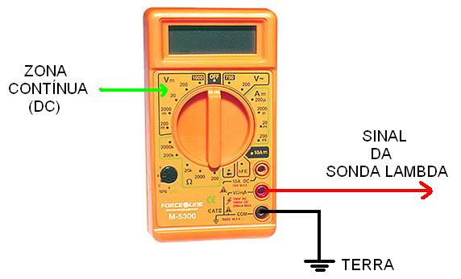
COMO MONTA O DMM?
Multímetro, plugue o cabo vermelho no VmA e o cabo preto no COM.

Slide 12
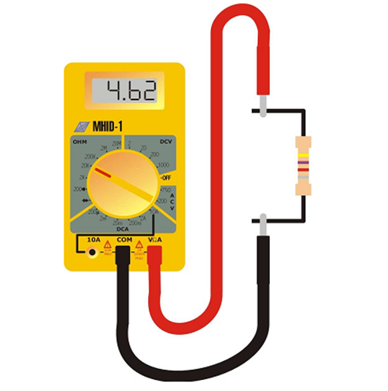
LEITURA DE RESISTÊNCIA

Slide 13
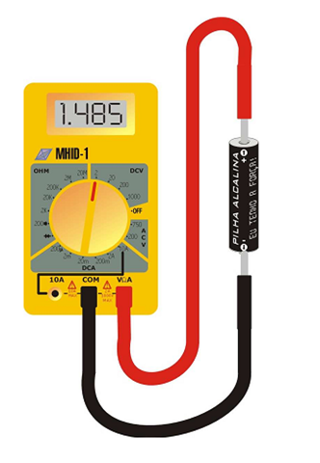
LEITURA DE TENSÃO (VCC)

Slide 14
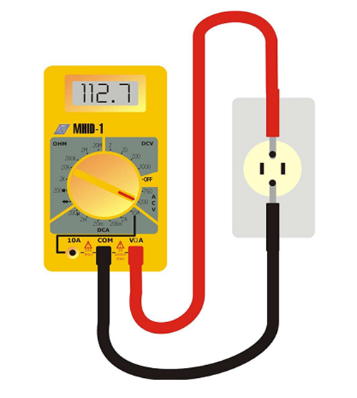
LEITURA DE TENSÃO (VCA)

Slide 15
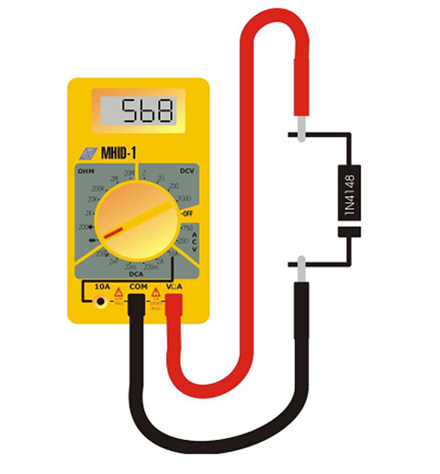
LEITURA DE DIODO

Slide 16
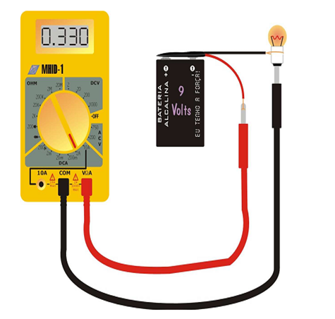
LEITURA DE CORRENTE CONTÍNUA

Slide 17
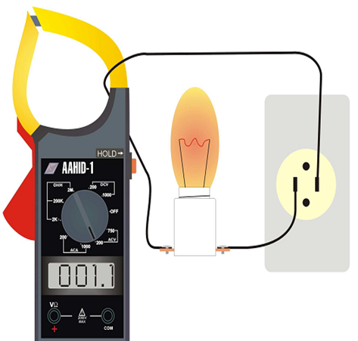
LEITURA DE CORRENTE COM ALICATE AMPERÍMETRO

Slide 18
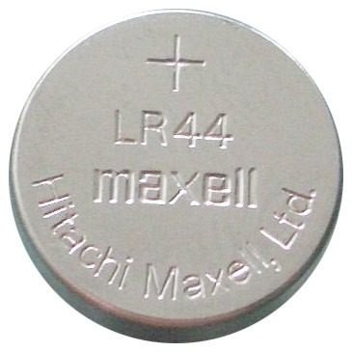
PARA MEDIR A TENSÃO DA BATERIA 3V USAMOS A ESCALA ?
DCV 10

Slide 19
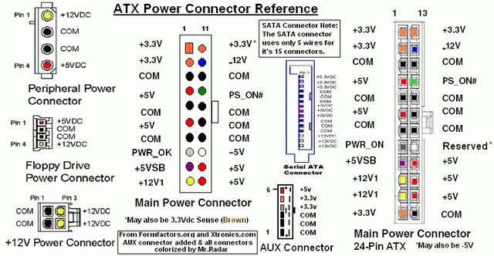
CONECTOR FONTE ATX

Slide 20
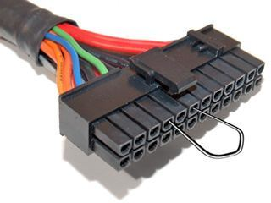
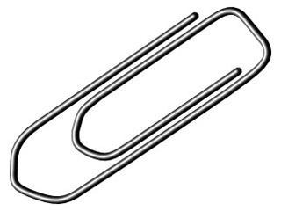
COMO TESTAR UMA FONTE ATX
CLIP comum na conexão principal (20 ou 24 pinos), encaixando um lado na entrada do cabo verde (Power_ON) e o outro em qualquer entrada de cabo preto (GND). Agora ligue a fonte na tomada (o cooler deve começar a funcionar).

Slide 21
